Slide 1
Evolucija automatskog upravljanja uporabom paralelnih evolucijskih algoritama
Napravio: Lovro Paić-Antunović
Mentor: Doc. Dr. Sc. Domagoj Jakobović
Datum: 1.7.2011.

Slide 2
Sažetak
Što je automatsko upravljanje?
Što je genetsko programiranje? (Preskočiti ako može)
Struktura kromosoma prikazana stablom
Funkcija dobrote
Križanje
Mutacija
Paralelno genetsko programiranje
Motiv
Klasifikacija
Simulacijsko okruženje
Formuliranje strukture kromosoma
Paralelni jednopopulacijski GP
Paralelni višepopulacijski i hijerarhijski GP
Memorijske funkcije
Rezultati ispitivanja
Utjecaj dubine generiranih stabala
Utjecaj memorijskih funkcija
Utjecaj migracijskog intervala
Utjecaj migracijske stope

Slide 3
Sažetak
Utjecaj topologije
Usporedba jedno-populacijskog i više-populacijskog GP
Utjecaj učenja na više soba
Usporedba paralelnih implementacija jedno-populacijskog GP
Utjecaj koevolucije

Slide 4
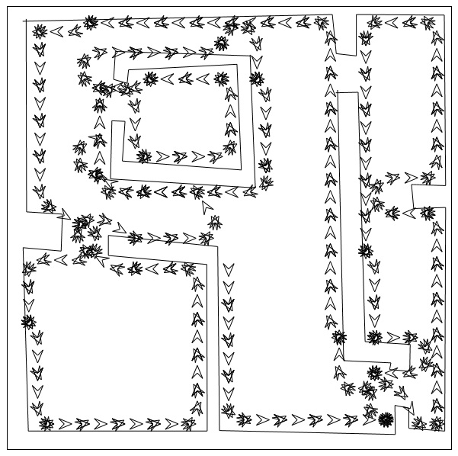
Što je automatsko upravljanje?
Upravljački program koji samostalno odlučuje o akcijama robota ovisno o ulaznim parametrima
Konkretno izabrani problem : upravljanje robotom u proizvoljno zadanoj sobi
Robotov obilazak svih rubova sobe

Slide 5
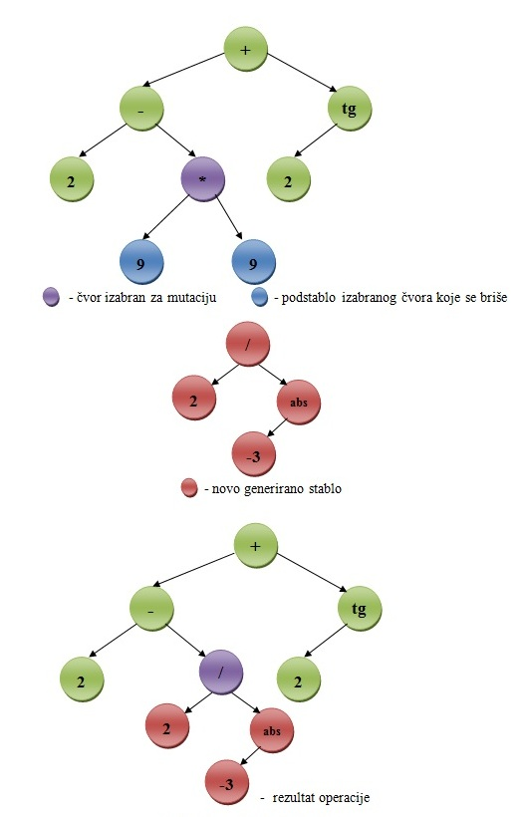
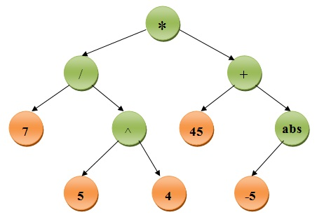
Što je genetsko programiranje?
Evolucijska metoda pronalaska računalnih programa inspirirana biološkom evolucijom[1]
Mutacija
Stablo –kromosom - program
Stablo koje u inorder obilasku predstavlja
zapis izraza (7/(5^4))*(45+abs(-5))

Slide 6
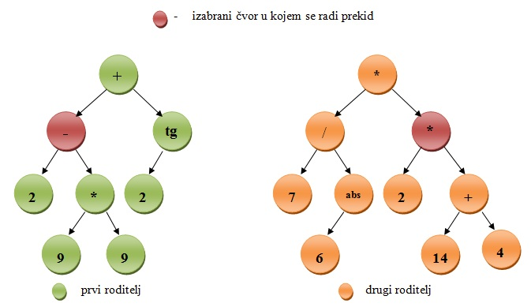
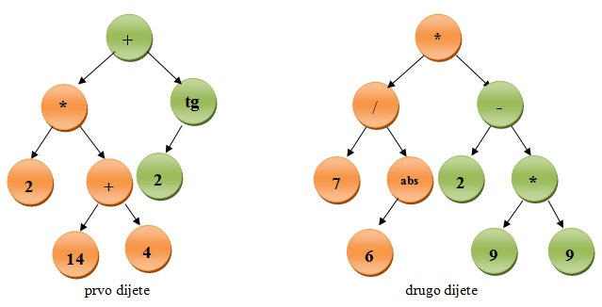
Što je genetsko programiranje?
Funkcija dobrote = funkcija koja jedinkama pridjeljuje numeričku vrijednost ovisnu o
kvaliteti jedinke u rješavanju proizvoljnog problema
Križanje

Slide 7
Paralelno genetsko programiranje
GP i generalno GA su računalno skupi te se bolja rješenja pronalaze koristeći veći broj međusobnih kombinacija=konstantna potreba za ubrzanjem
“Produkcija rješenja koja su usporediva sa rješenjima koja su napisali ljudi uvelike korelira sa povećanom količinom dostupne računalne snage praćene Mooreovim zakonom” [2]
Algoritam je trivijalno paralelan
U velikom broju slučajeva je ukupni paralelni algoritam bolji od sume zasebnih elemenata
Puno veća dostupnost memorije i procesorske snage

Slide 8
Paralelno genetsko programiranje
Klasifikacija:
Jednopopulacijski GA, poznati i kao voditelj-radnik GA (engl. master-slave)
Višepopulacijski GA poznati i kao raspodijeljeni GA (DGA)
Sitnozrnati GA poznati i kao masivno paralelni GA (MPGA)
Hijerarhijski GA

Slide 9
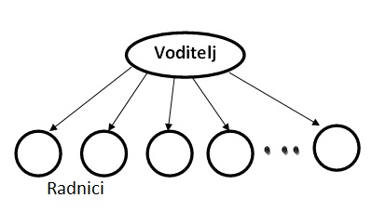
Paralelno genetsko programiranje
Jednopopulacijski (voditelj-radnik) GA
Na voditelju postoji centralna populacija dok radnici evaluiraju funkciju dobrote i/ili
proces selekcije i križanja, mutacije ili reprodukcije
- Ubrzanje osnovnog algoritma je primarni cilj

Slide 10
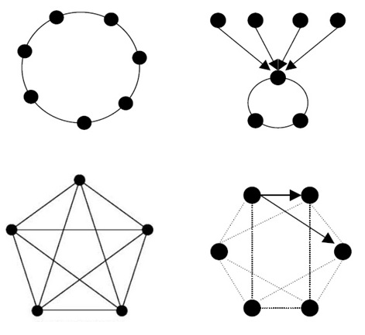
Paralelno genetsko programiranje
2. Višepopulacijski GA
Više slijednih GA od kojih svaki posjeduje vlastitu populaciju
U određenim trenutcima izmjenjuju se izabrane jedinke između odvojenih populacija
Najpopularnija metoda paralelizacije

Slide 11
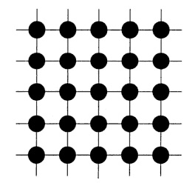
Paralelno genetsko programiranje
3. Fino granulirani GA
Jedna prostorno strukturirana populacija u kojoj se svaka jedinka smije kombinirati
samo s neposrednim susjedima

Slide 12
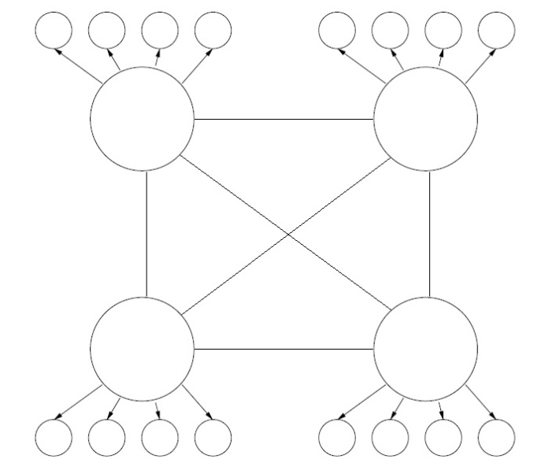
Paralelno genetsko programiranje
4. Hijerarhijski GA
Kombinacija bilo kojih metoda paralelizacije

Slide 13
Simulacijsko okruženje
Imamo osnovni evolucijski algoritam – želimo ga primijeniti na problem upravljanja robotom
Želimo naći upravljački algoritam koji će ovisno o ulazima senzora za udaljenost odlučivati o idućoj motoričkoj reakciji
Što je zadatak robota? – definiran funkcijom dobrote. U radu smo fokusirani na obilazak svih zidova (rubnih ili prepreka) sobe i obilazak cijele površine sobe.
Ponašanje vrlo lagano promijeniti

Slide 14
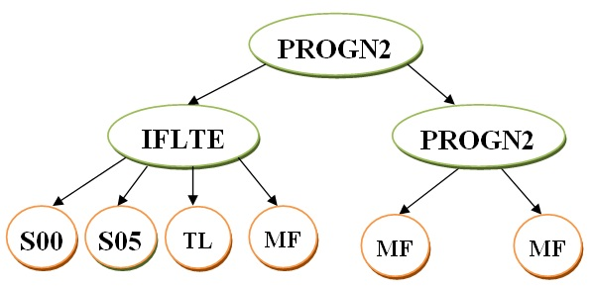
Simulacijsko okruženje
Struktura genotipa
Skup funkcijskih znakova je definiran kao F={TR, TL, MF, MB, IFLTE, PROGN2, IMEM1, IMEM2}.
Skup završnih znakova je definiran kao T= {S00, S01, S02, S03,…, S11, SS, MSD, EDG}.
Funkcija dobrote = broj skupljenih jabuka (jabuke se postavljaju uz rub sobe, te njihovo skupljanje označava da je robot prošao relativno blizu te pozicije)

Slide 15
Simulacijsko okruženje
Memorijske funkcije:
cilj povećanja ekspresivnosti jezika
robot ne može inače znati je li prošao nekim dijelom sobe ili nije
Robot inače u trenutku pojavljivanja na već posječenoj lokaciji sa istom orijentacijom kao i prije uvijek reagira jednako
IMEM1 = robot pri svakom pomicanju provjerava je li došao blizu zida, pamti koordinate zida ako je, kod pozivanja ove funkcije robot pretražuje svoj zapis posjećenih zidova, te ukoliko je trenutno orijentiran direktno prema jednom takvom zidu evaluira prvo podstablo, a u suprotnom slučaju drugo
IMEM2 = Bilježi sve akcije i pozicije na kojima ih je napravio (povijest svog kretanja), kod pozivanja prvo ispituje postoji li za trenutnu poziciju akcija prvog podstabla u memoriji, ukoliko postoji evaluira drugo podstablo, a u suprotnom treće

Slide 16
Simulacijsko okruženje
Jednopopulacijski (voditelj-radnik) GA
Implementirane dvije verzije
Standardni voditelj-radnik model
Ostvareno pomoću MPI tehnologije
1 proces: 1 radnik
1 poseban (nulti) proces = voditelj
Radnici ne znaju ništa o genetskom algoritmu već samo znaju evaluirati funkciju dobrote
(simulirati kretanje robota u zadanoj sobi)

Slide 17
Simulacijsko okruženje
2. Metoda s paraleliziranim svim aspektima GA/GP
Ostvareno korištenjem proizvoljnog broja dretvi
1 dretva : 1 porcija populacije za koju se ta dretva u potpunosti brine
Sve dretve rade:
- selekciju među cijelom populacijom (kao i u slijednom algoritmu, bez gubljenja na raznolikost dostupnog genetskog materijala zbog ograničenog susjedstva)
- primjenu genetskih operatora križanja, mutacije i reprodukcije
- evaluaciju funkcije dobrote
Ne prelazi se u sljedeću generaciju dok sve dretve ne popune njima dodijeljene memorijske pozicije jedinki (može se izbjeći korištenjem eliminacijskog GA umjesto generacijskog)

Slide 18
Simulacijsko okruženje
Višepopulacijski GA
Pomoću MPI tehnologije
1 proces= 1 odvojena populacija
Migracijski interval = broj generacija prije promjene najbolje jedinke
Migracijska stopa, strategija odabira jedinki za slanje i zamjenu, topologija...
Ugrađene neke topologije ali mogućnost definiranja potpuno proizvoljne

Slide 19
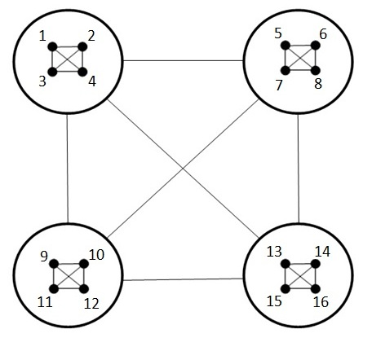
Simulacijsko okruženje
Hijerarhijski GA
Višepopulacijski+višepopulacijski
- korištenjem proizvoljnog definiranja topologije u dvije razine (slika desno)
Višepopulacijski + jednopopulacijski
- svaki MPI proces (odnosno zasebni otok) dijeli posao na proizvoljan broj dretvi
Višepopulacijski+višepopulacijski+
jednopopulacijski
- svaka populacija u višepopulacijskom GA je ostvarena višepopulacijskim GA u kojem je svaka populacija ostvarena paralelnim jednopopulacijskim GA

Slide 20
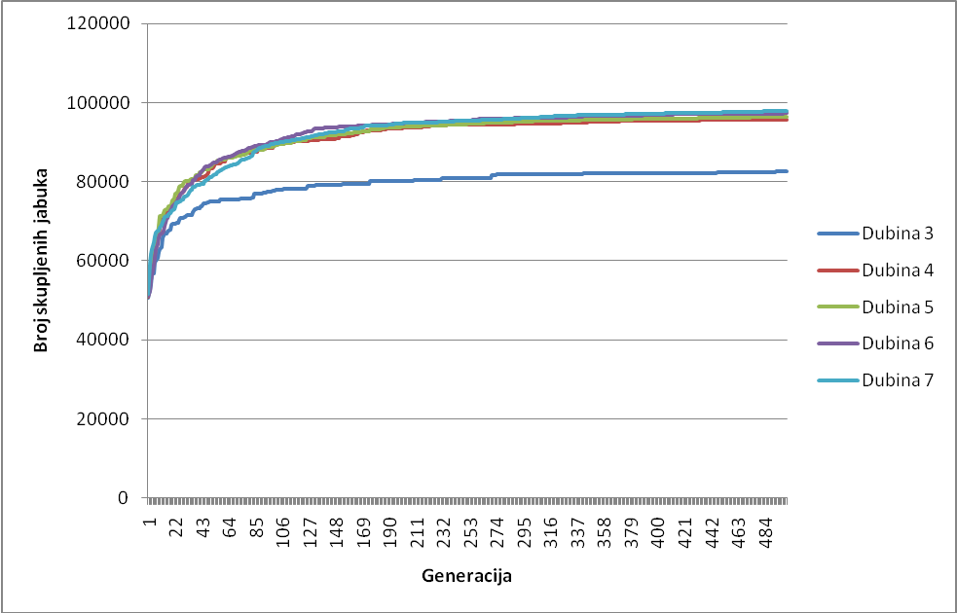
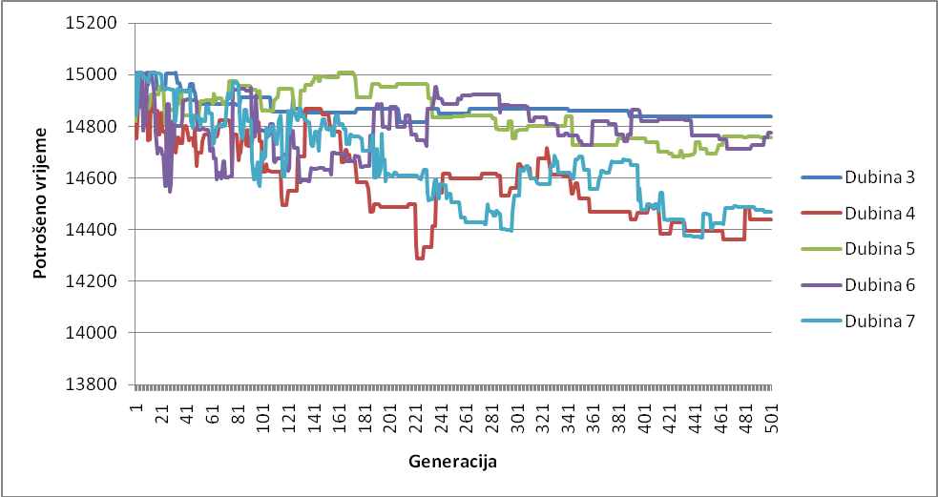
Rezultati ispitivanja
Utjecaj dubine generiranih stabala
Ekspresivnost vs. složenost prostora pretraživanja i veličine jedinki
Na dubini 6 ≈ 19⁴⁰⁹⁶ različitih
programa
Veličina prosječnog programa
na dubini 4+494B, na dubini 7=6.64KB
10 “ručno” izabranih soba po kriteriju
Raznolikosti, 500 generacija, 1000 jedinki
(10 puta pokretan za svaku dubinu od 3 do
7)

Slide 21
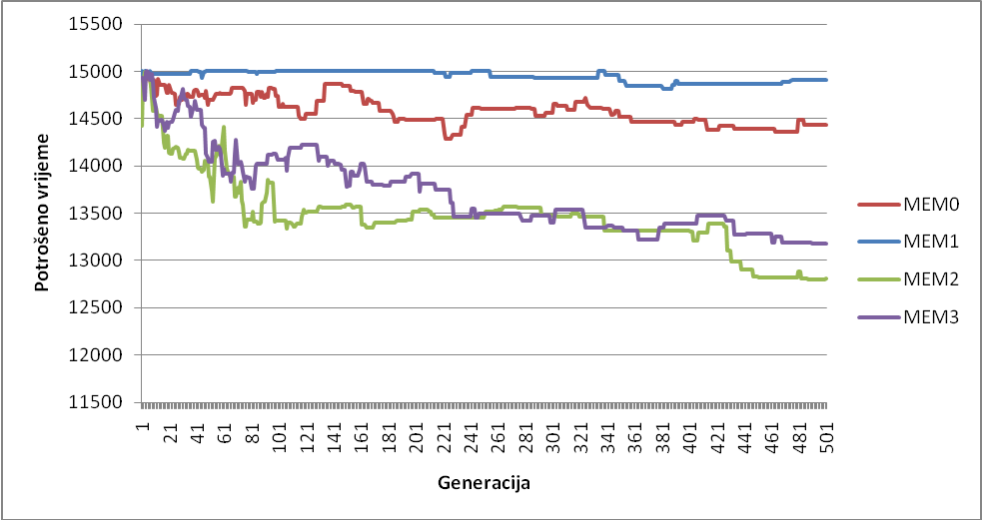
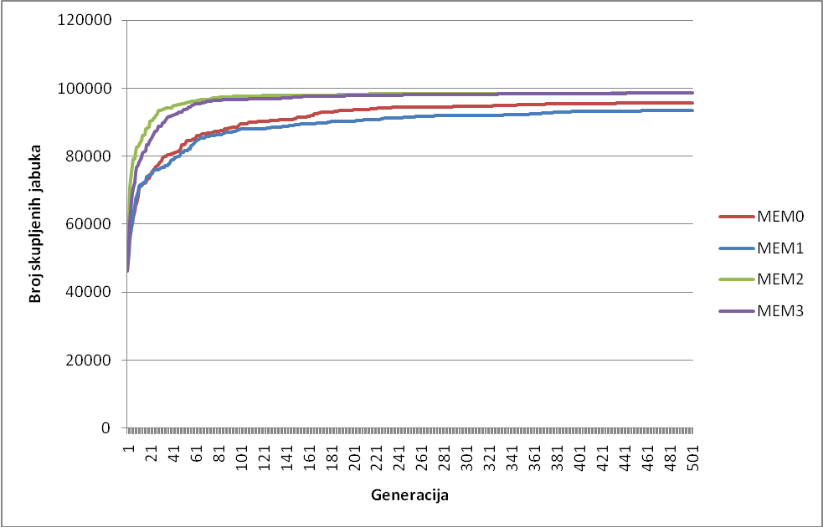
Rezultati ispitivanja
Utjecaj memorijskih funkcija
MEM0 - ne koristi niti jednu memorijsku funkciju
MEM1 - uz sve standardne funkcije koristi još i „IMEM1“
3. MEM2 - sve standardne funkcije plus „IMEM2“
4. MEM3 – sve standardne funkcije plus „IMEM1“ i „IMEM2“
Parametri ispitivanja: 10 “ručno”
izabranih soba po kriteriju raznolikosti, 500
generacija, 1000 jedinki (10 puta pokretan za svaki
od navedena 4 moda)

Slide 22
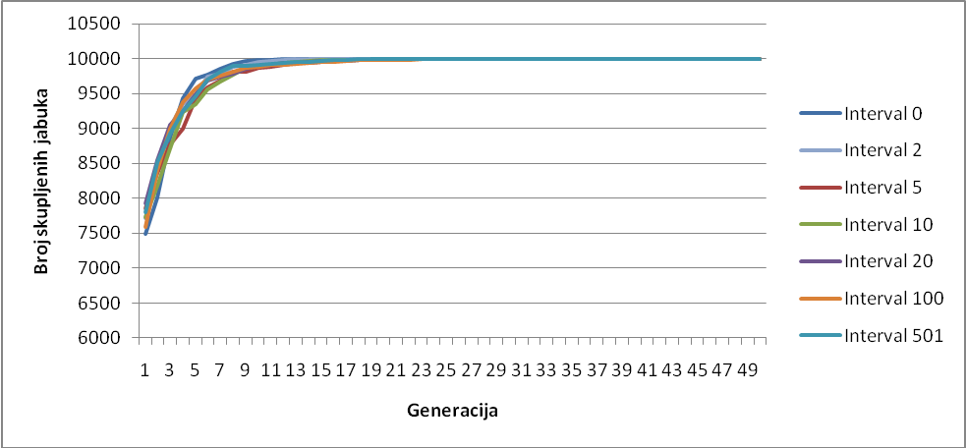
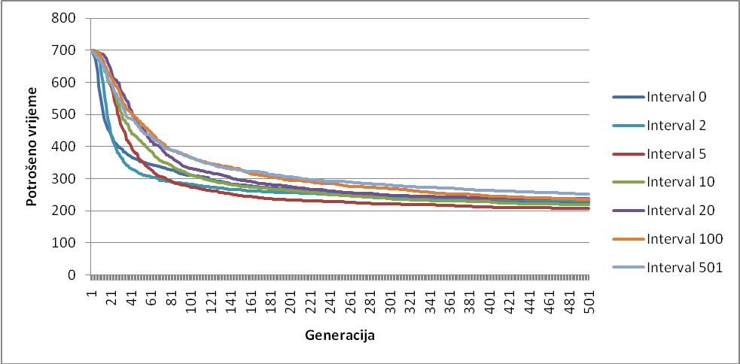
Rezultati ispitivanja
Utjecaj migracijskog intervala
Glavno pitanje: ima li
prebrza konvergencija negativan utjecaj na kvalitetu pronađenih rješenja (ima)
Parametri ispitivanja: 8 otoka sa po 400 jedinki, 500 generacija. Topologija dvostruko usmjerenog prstena. Stopa od 10%. Jedna soba. Za svaki interval provedeno 50 pokusa.

Slide 23
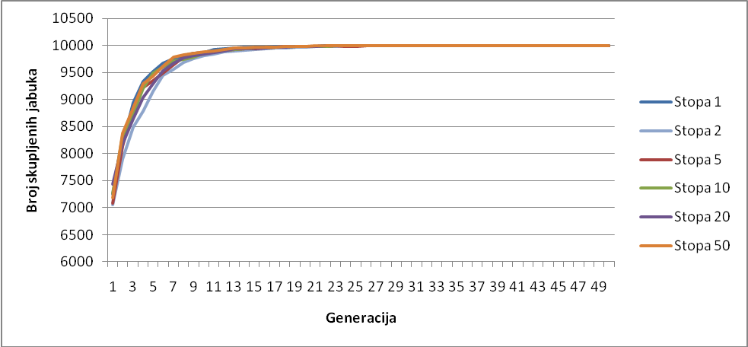
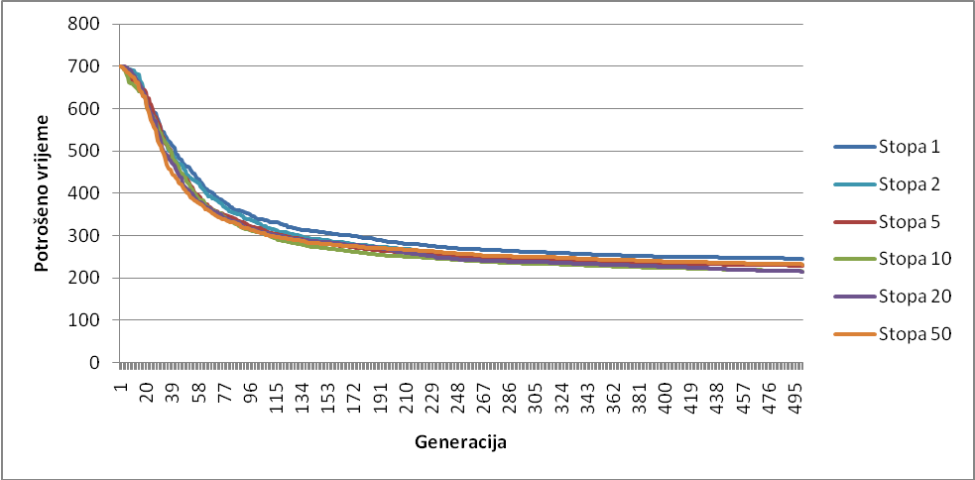
Rezultati ispitivanja
Utjecaj migracijske stope
Glavno pitanje: koliko niska smije biti migracijska stopa a da nema negativnih utjecaja na rad algoritma ?
Parametri ispitivanja: 8 otoka sa po 400 jedinki, 500 generacija. Topologija dvostruko usmjerenog prstena. Interval od 10 generacija bez promjene. Jedna soba. Za svaku stopu provedeno 50 pokusa.
Stopa | 1 | 2 | 5 | 10 | 20 | 50
Vrijeme | 245.9 | 230.6 | 229.8 | 215.4 | 215.5 | 232.2

Slide 24
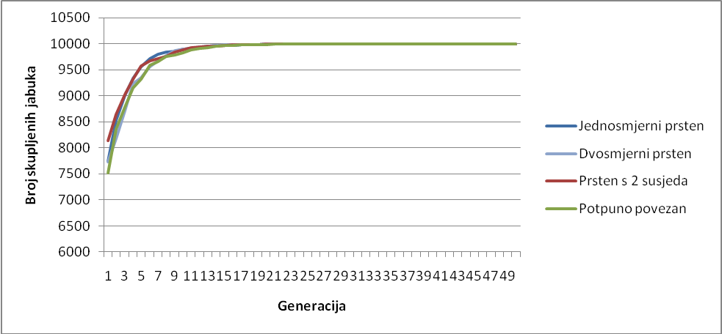
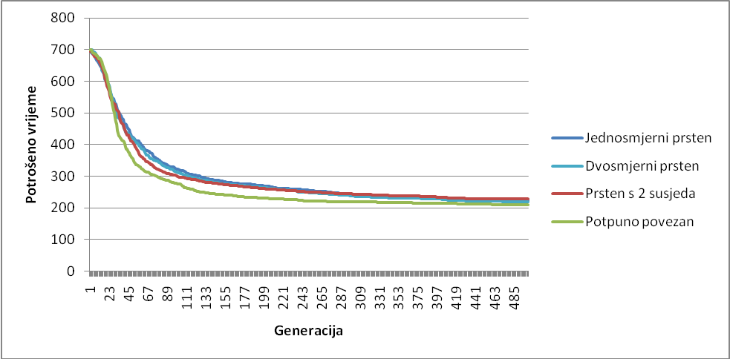
Rezultati ispitivanja
Utjecaj topologije
Glavno pitanje: kako korištenje različitih topologija utječe na kvalitetu pronađenih rješenja ?
Parametri ispitivanja: jednaki kao i za stopu/interval

Slide 25
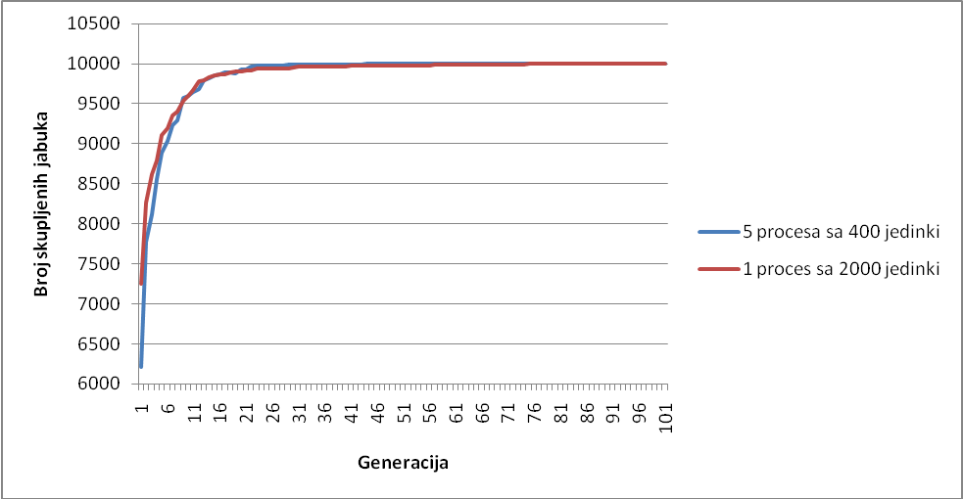
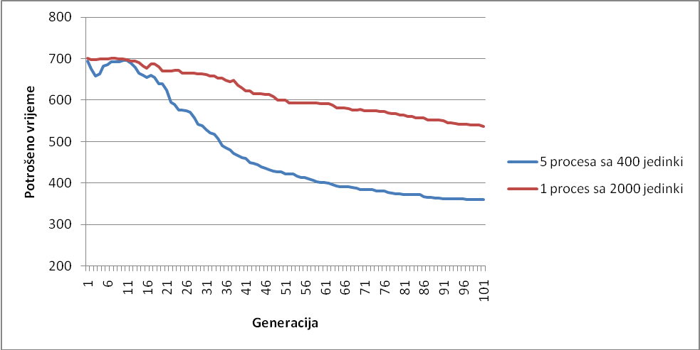
Rezultati ispitivanja
Usporedba jednopopulacijskog i višepopulacijskog GP
Glavno pitanje: producira li višepopulacijska paralelna metoda bolje rezultate od jednopopulacijske (koristeći isti broj računanja vrijednosti funkcije dobrote) ?
Parametri ispitivanja: interval kod višepopulacijskog GP=5 generacija, stopa=10%, topologija = potpuno povezani graf

Slide 26
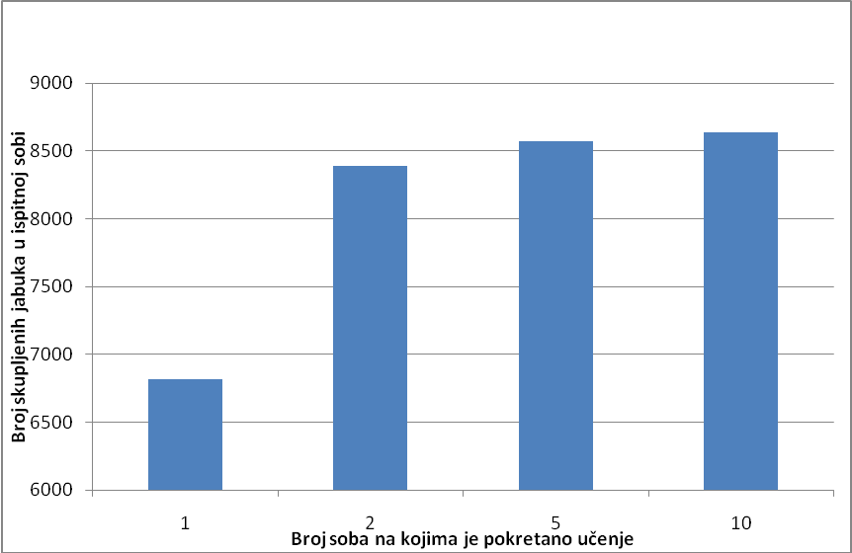
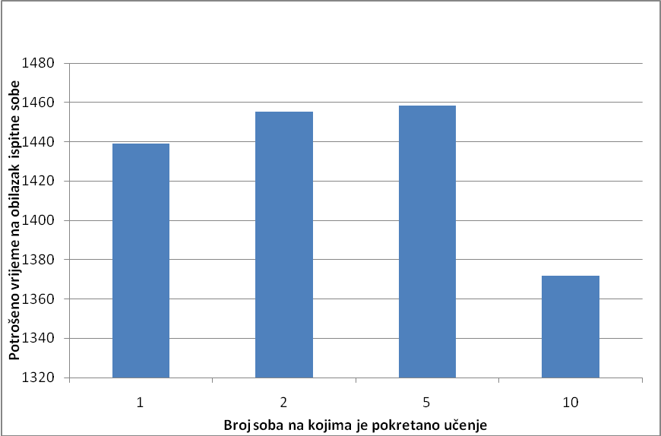
Rezultati ispitivanja
Utjecaj učenja na više soba
Znatno teži problem
Glavno pitanje: postoji li opravdanje u sposobnosti generaliziranja robotovog ponašanja za veću cijenu višestrukog računanja funkcije dobrote?
Parametri ispitivanja: populacija=1000, br. generacija=100. Od 60 soba se nasumično izabire M soba za učenje (M je parametar koji testiramo) i jedna dodatna soba za ispitivanje.

Slide 27
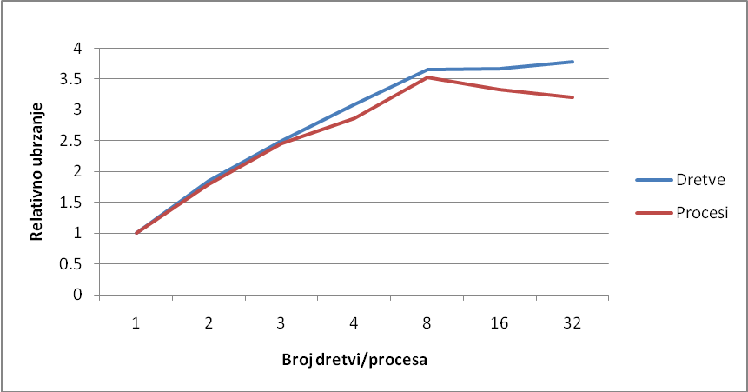
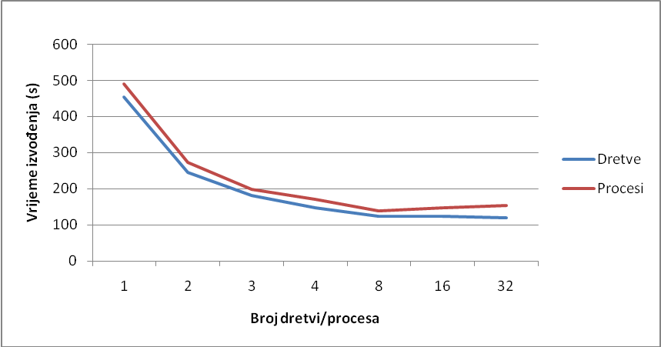
Rezultati ispitivanja
Usporedba paralelnih implementacija jednopopulacijskog GP
Na računalu sa 4 jezgre (i7 860)
Max ubrzanje voditelj-radnik =3.52 sa 32 dretve
Max ubrzanje “druga metoda”=3.77
Parametri ispitivanja: populacija=1000, br. generacija=100. Max Time= 300 (jako smanjeno)

Slide 28
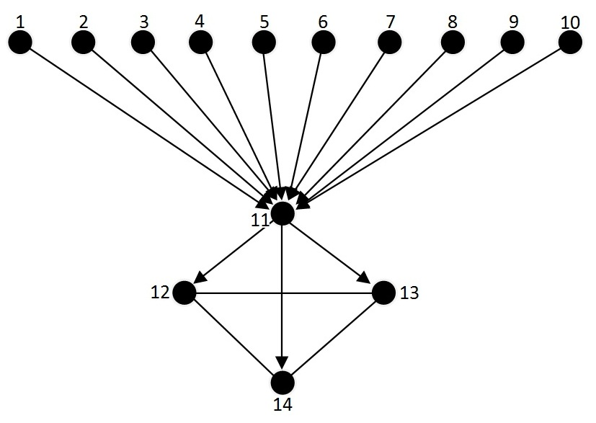
Rezultati ispitivanja
Utjecaj koevolucije
Glavno pitanje: isplati li se kod problema učenja na više soba za neke procese odrediti učenje na pojedinačnim sobama?
Parametri ispitivanja: 6 otoka sa 400 jedinki u strukturi potpuno povezanog grafa (bez koevolucije) vs. topologija prikazanom slikom uz korištenje koevolucije.
Stopa =10% (20% za korištenje uz koevoluciju zbog velikog broja procesa koji istovremeno šalju jedinke), interval = 10 generacija

Slide 29
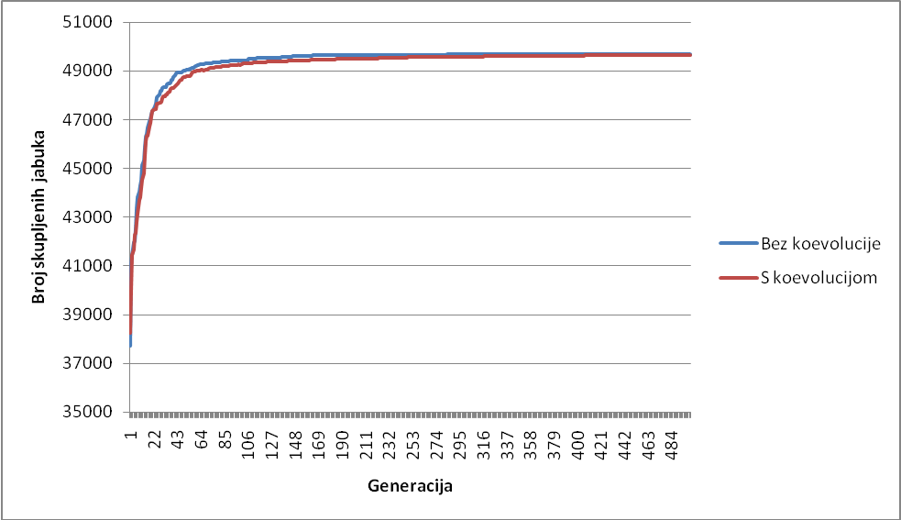
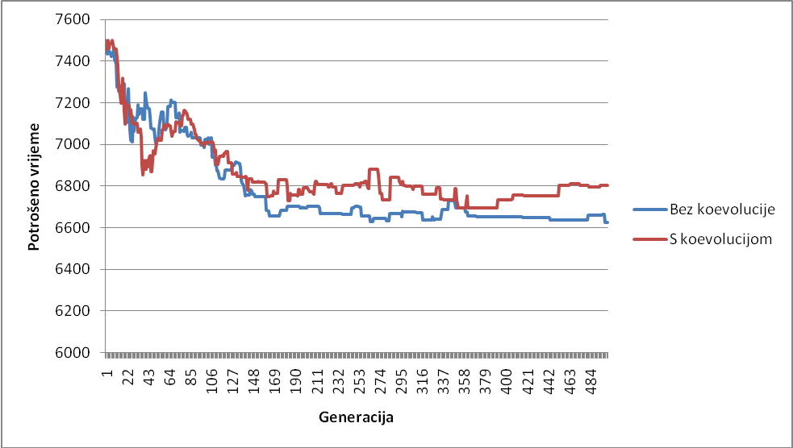
Rezultati ispitivanja
Utjecaj koevolucije

Slide 30
slika
Hvala na pažnji!
Pitanja?

